Slide 1


울지마 상담사
김소은, 이정한, 이태규

Slide 2








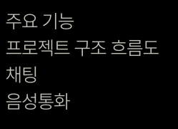









1
2
3
4

Slide 3

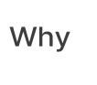
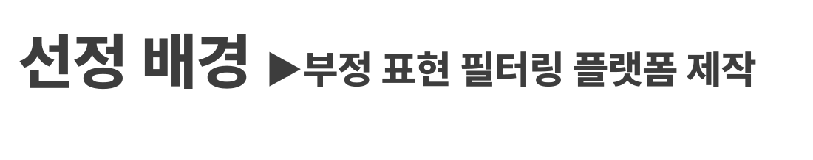



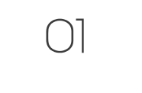
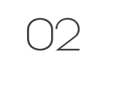

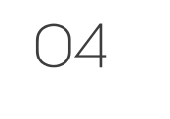
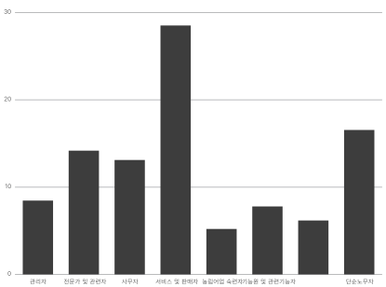
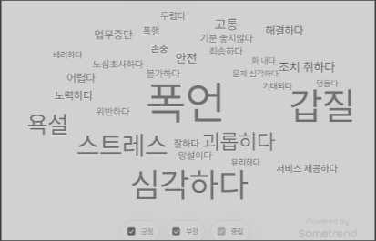
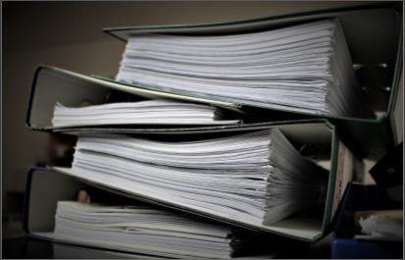

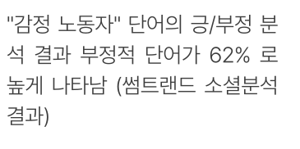
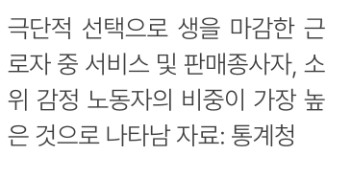

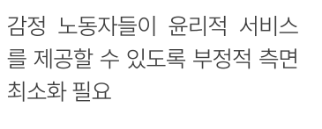

Slide 4





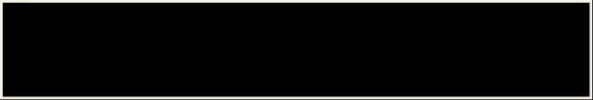





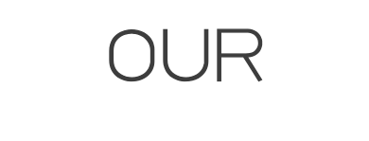




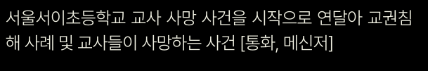
: 악성민원으로 인한 감정노동자 고통

Slide 5





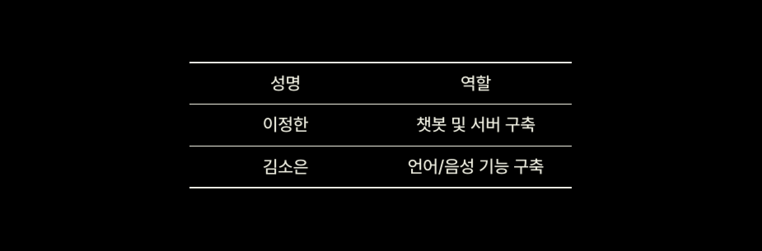
이태규 (교수) 프로젝트 방향성 및 해결책 제안

Slide 6









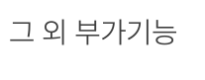



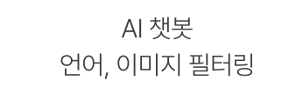
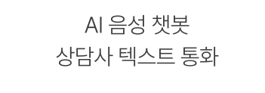
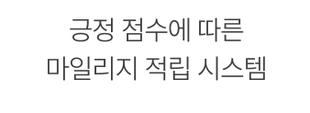

Slide 7

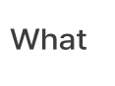











흐름도

Slide 8






구조도
QA & 사진 API
구글 클라우드
웹 UI
웹 서버
필터링 & 챗봇
서버
언어모델 API

Slide 9


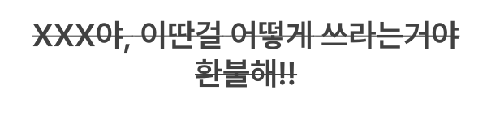



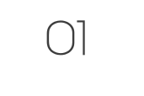
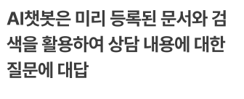
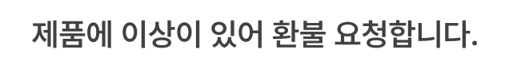

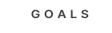

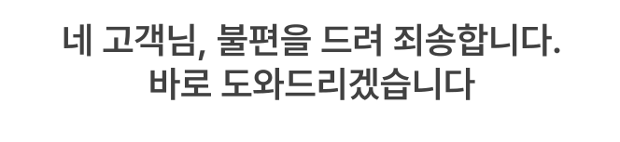
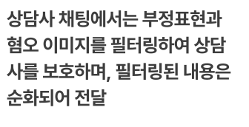
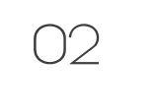
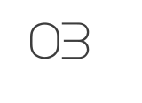
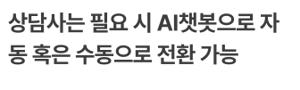

Slide 10
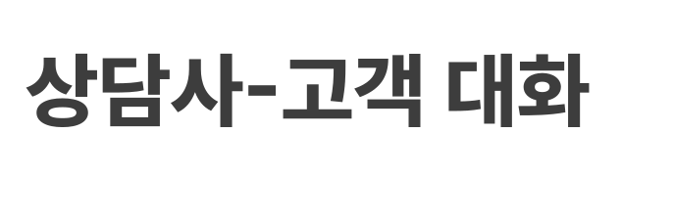
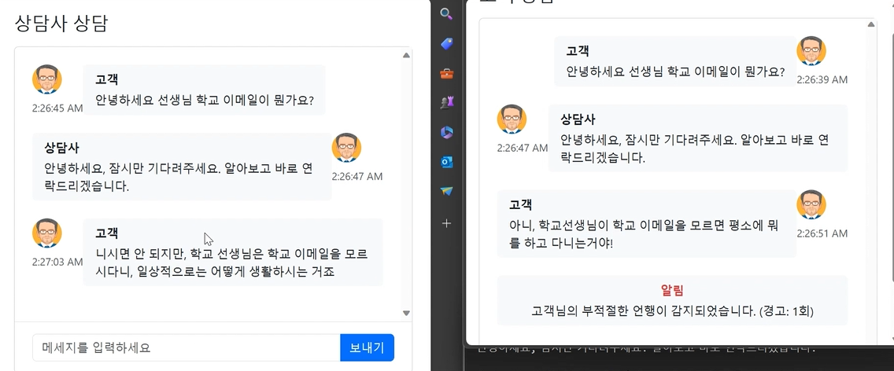

Slide 11
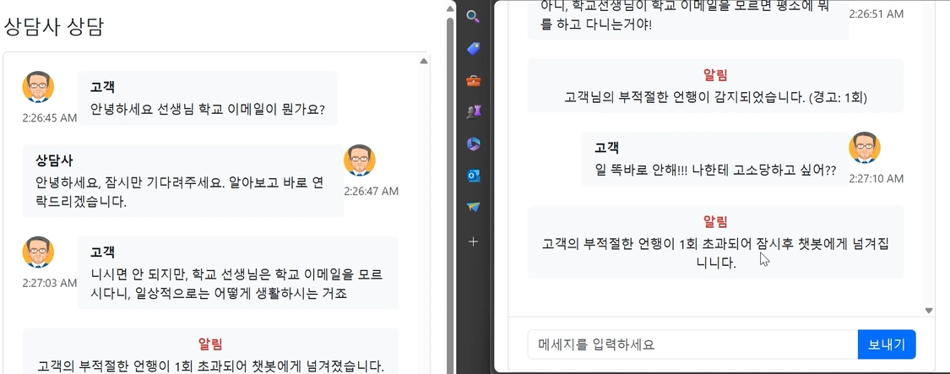

Slide 12
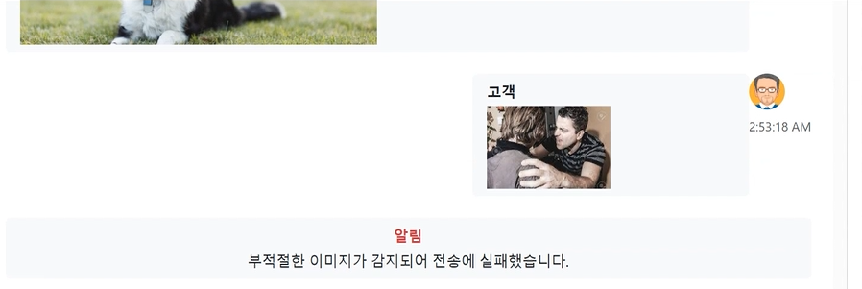
상담사-고객 이미지 필터링

Slide 13
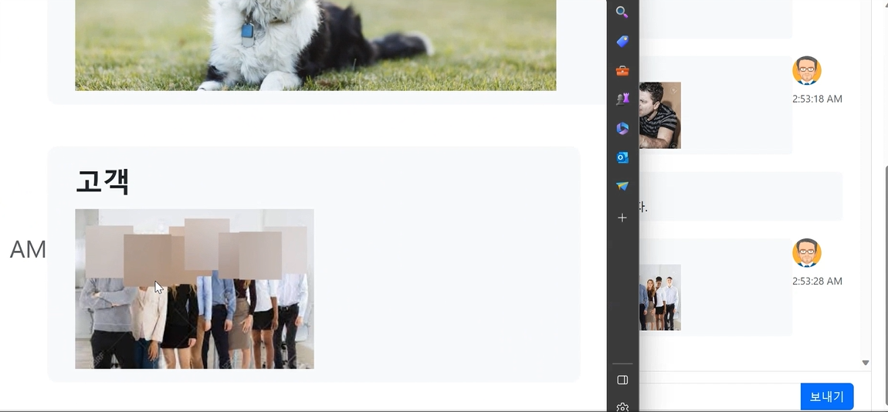
상담사-고객 이미지 필터링

Slide 14
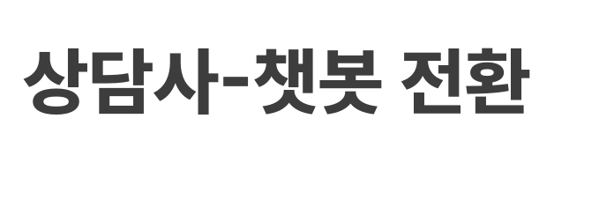
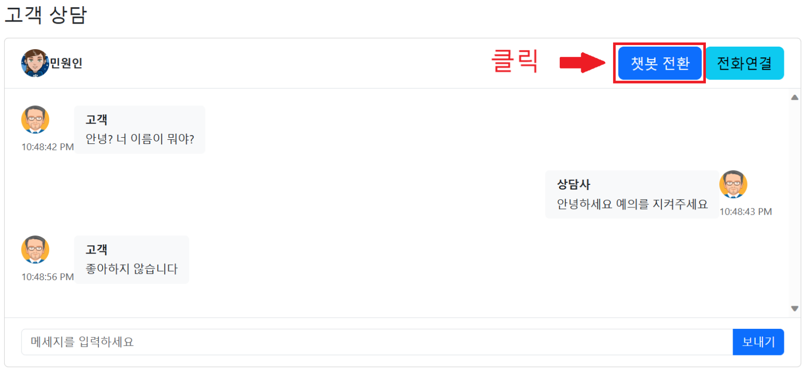

Slide 15
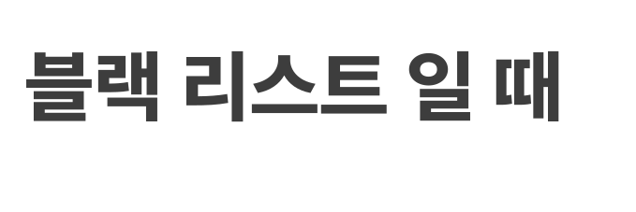
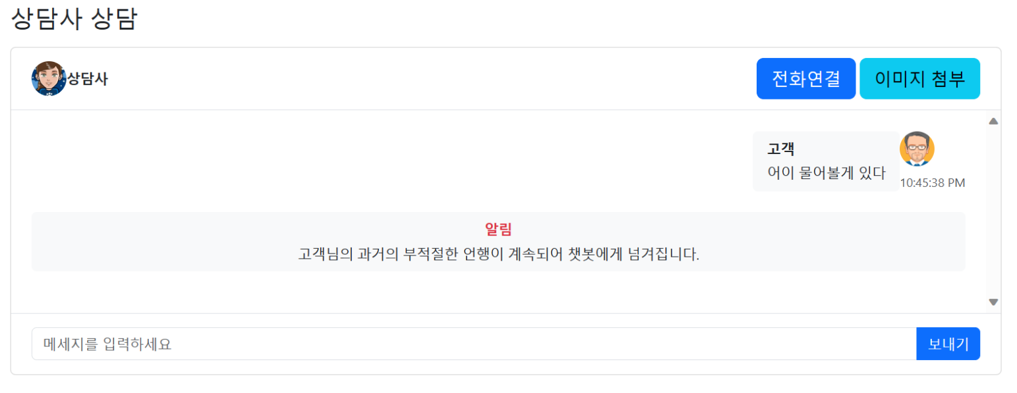

Slide 16
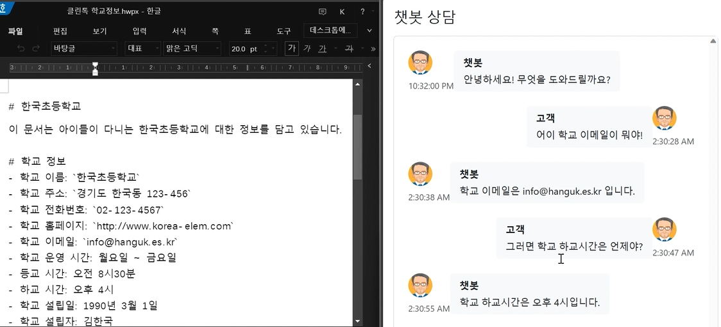
챗봇-고객: 행정문서 QA

Slide 17
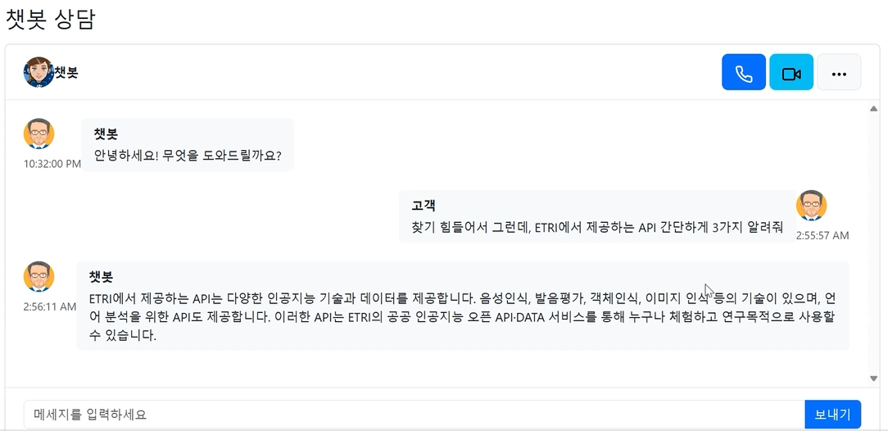
챗봇-고객: 인터넷 검색

Slide 18


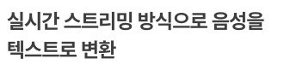

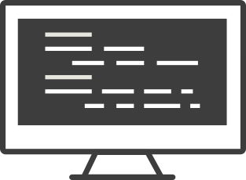
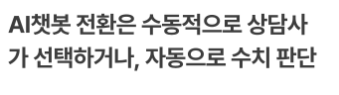
STT와 TTS를 통해 챗봇과
실시간 음성 통화

Slide 19
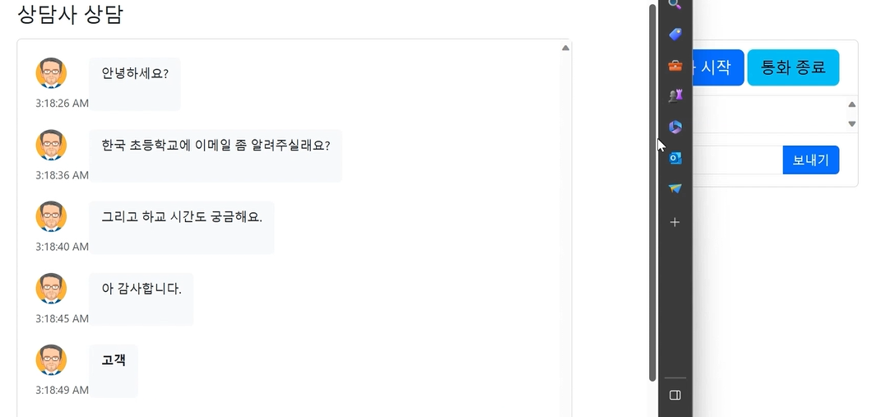
상담사-고객 텍스트 통화 (상담사)
고객의 음성을 실시간
텍스트로 상담사에게 전달
(비언어적 표현 보호)

Slide 20
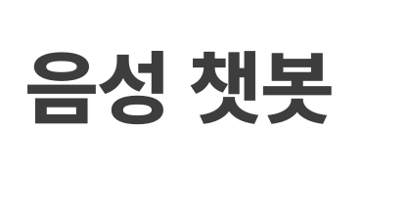
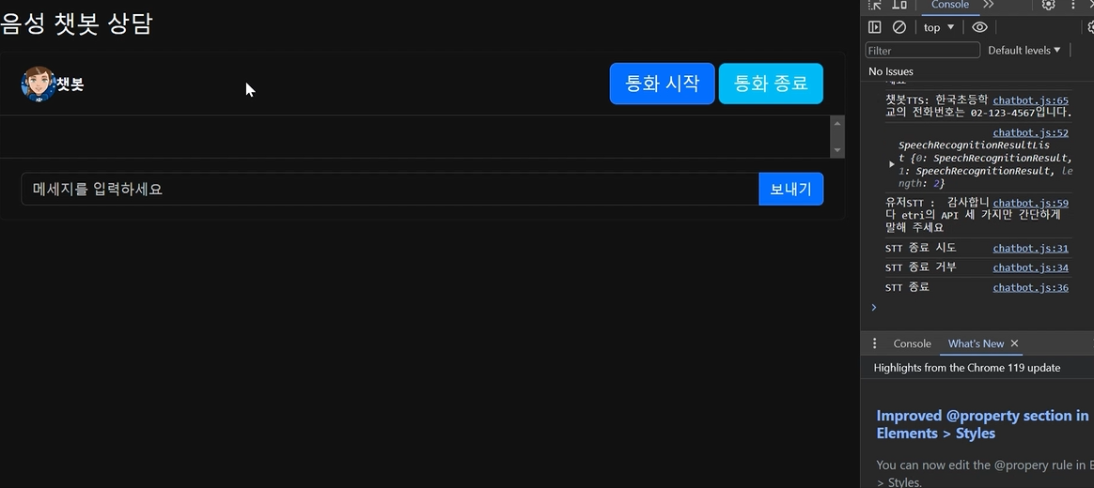
STT와 TTS를 이용해서
챗봇과 고객의 음성통화

Slide 21













문서
- 구글 자연어 API
- 심심이 나쁜말 API
- 구글 Vision API
- ETRI 얼굴 비식별화 API
- ETRI 행정문서 QA
- ETRI 질문분석 (예정)
- 크롬 STT 엔진
- 크롬 TTS 엔진
- LangChain
- OpenAI API

Slide 22
사용 기술
- 텍스트: 상담사 -

Slide 23
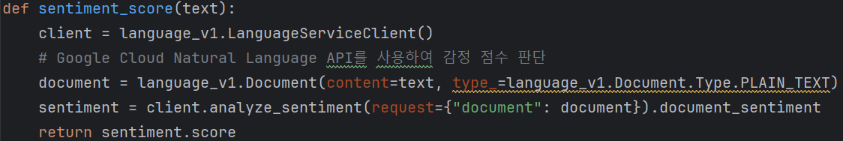
텍스트: 상담사
1-1. 부정표현 탐지
- 구글 클라우드 자연어: 감정 분석 API
범위: 전체 문맥의 부정표현을 탐지
점수: (부정) -1.0 ~ 1.0 (긍정)

Slide 24
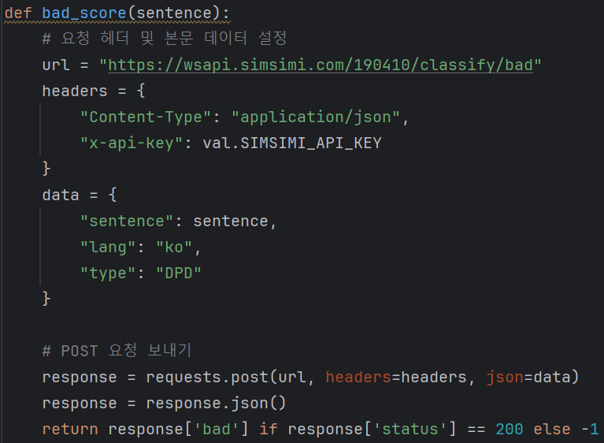
텍스트: 상담사
1-2. 부정표현 탐지
- 심심이: 나쁜말점수 API
범위: 현재 문장의 부정표현
점수: (긍정) 0 ~ 1.0 (부정)

Slide 25


텍스트: 상담사
2. 문장 순화
- OpenAI: Chat API
문장 순화 프롬프트로
입력된 문장을 순화

Slide 26

이미지: 상담사
3. 이미지 윤리성 검사
구글 클라우드: Vision API
- adult
- medical
- spoof
- violence
- racy

Slide 27


이미지: 상담사
4. 이미지 얼굴 비식별화
ETRI (한국전자통신연구원)
얼굴 비식별화 API
고객의 민감정보 보호

Slide 28
사용 기술
- 텍스트: 챗봇 -

Slide 29


텍스트: 챗봇
1. 챗봇
- LangChain 기반
(에이전트, 도구 결합)
- OpenAI API
- 프롬프트 수정 적용

Slide 30


텍스트: 챗봇
2. 도구
- 문서 검색
ETRI(한국전자통신연구원)
행정문서 QA API
- 계산기
파이썬 인터프리터
- 인터넷 검색
DuckDuckGo Search API

Slide 31
사용 기술
- 음성: 상담사 -

Slide 32


음성: 상담사
1. 음성 텍스트 통화
크롬 브라우저
실시간 STT 엔진
텍스트 추출 후 상담사에게 전송

Slide 33
사용 기술
- 음성: 챗봇 -

Slide 34

음성: 상담사
2. 음성 챗봇
크롬 브라우저
STT 엔진
챗봇 텍스트 응답
크롬 브라우저
TTS 엔진

Slide 35

























Slide 36
코드 저장소
- 웹 서버: https://github.com/no-akseong/server
- 챗봇 & 부정표현 필터: https://github.com/no-akseong/filtering
- 문서: https://github.com/no-akseong/docs

Slide 37
감사합니다

